Slide 1
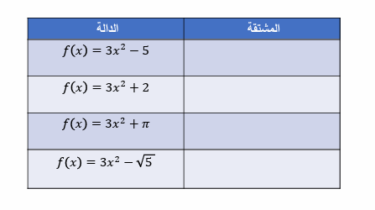
أوجد مشتقة الدوال التالية
التهيئة الحافزة
ماذا تلاحظ ؟

Slide 2
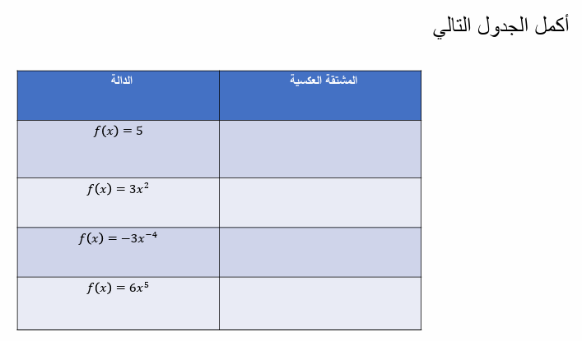

Slide 3
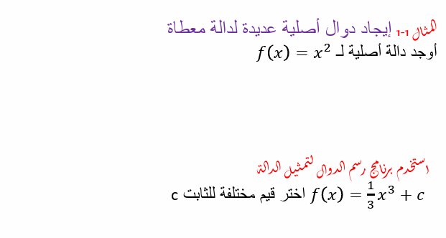
نشاط تعلم

Slide 4
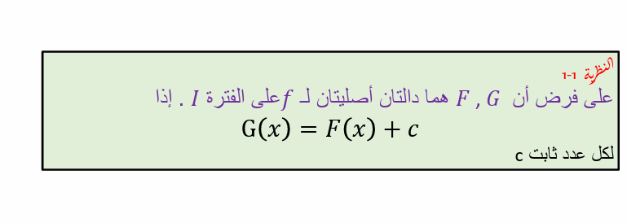

Slide 5
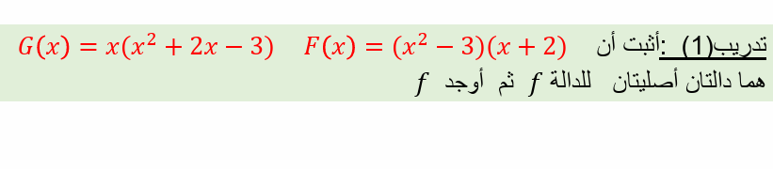
نشاط تقييم فردي

Slide 6
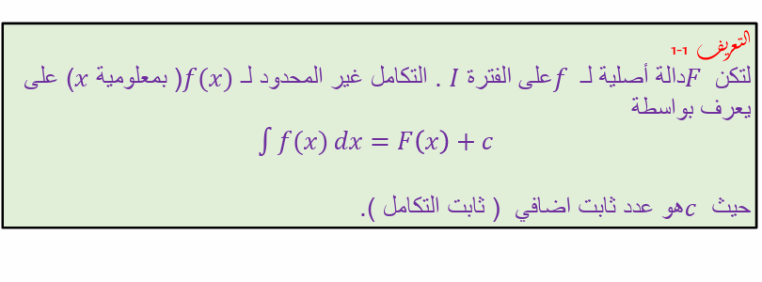

Slide 7
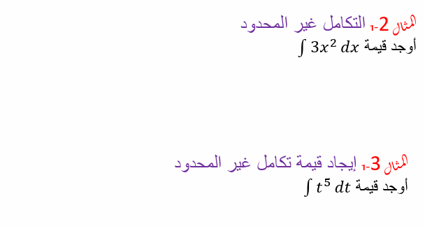
نشاط تعلم

Slide 8
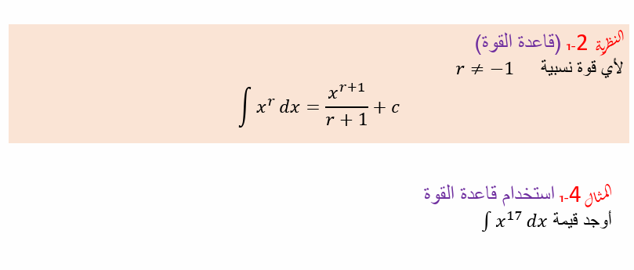
نشاط جماعي

Slide 9
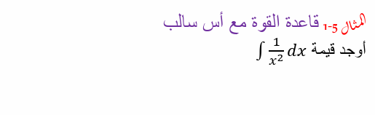

Slide 10
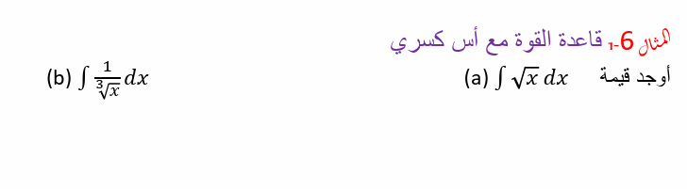

Slide 11
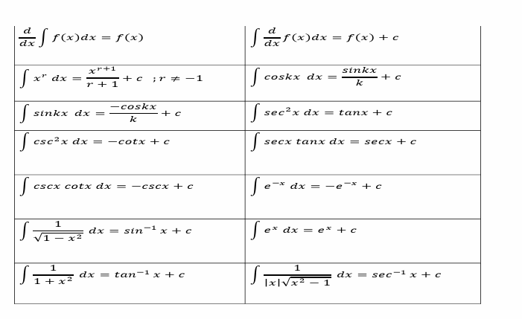

Slide 12
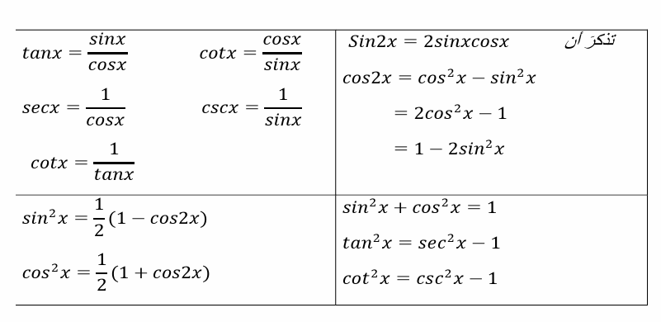

Slide 13
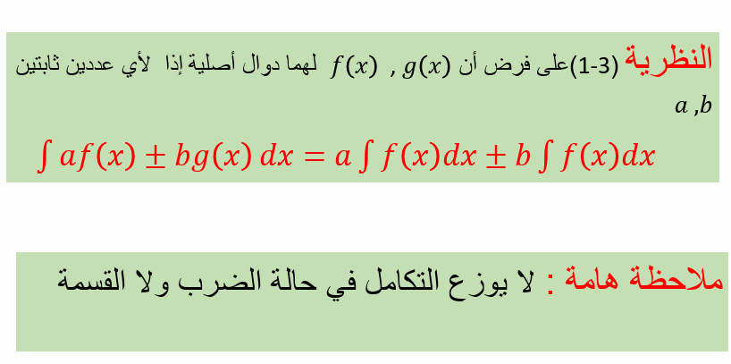

Slide 14
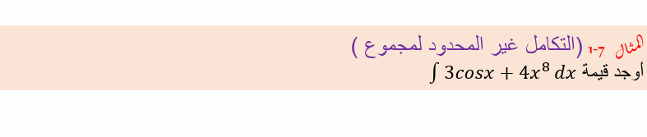

Slide 15
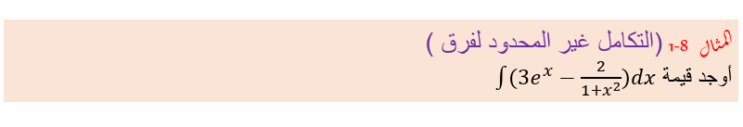

Slide 16
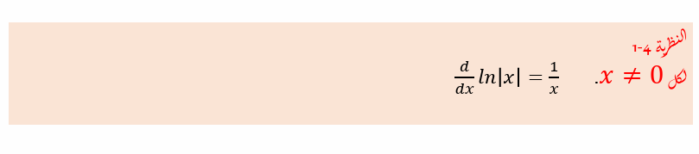

Slide 17
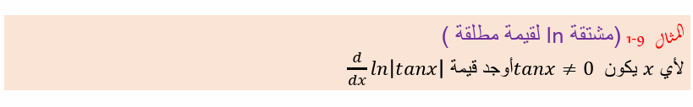

Slide 18
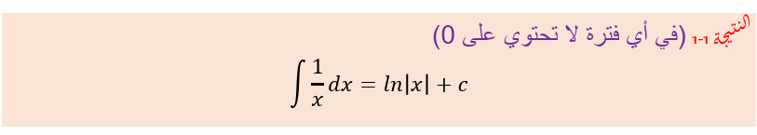

Slide 19
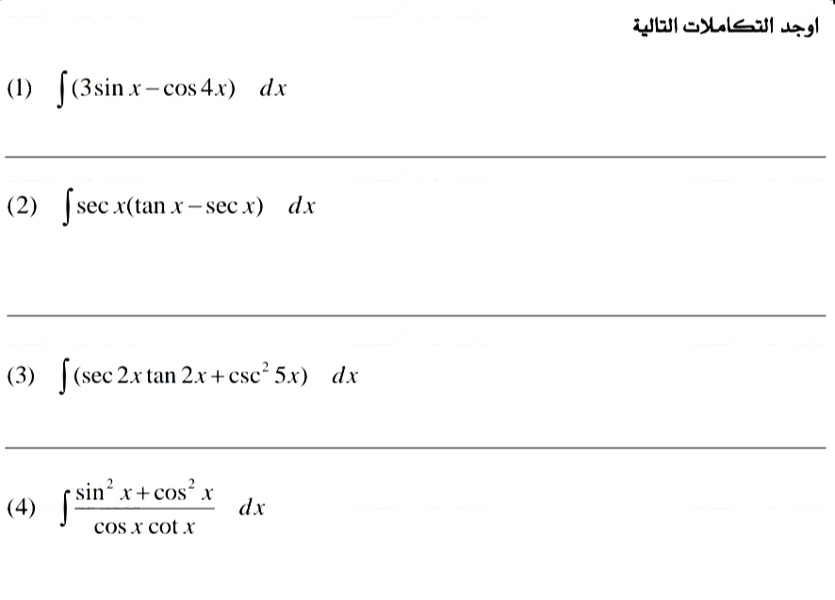
التقويم القبلي

Slide 20
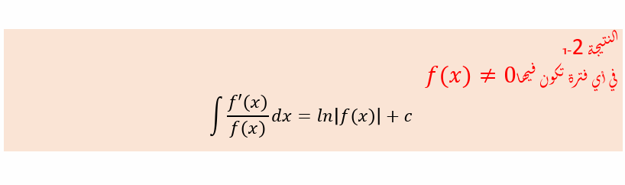
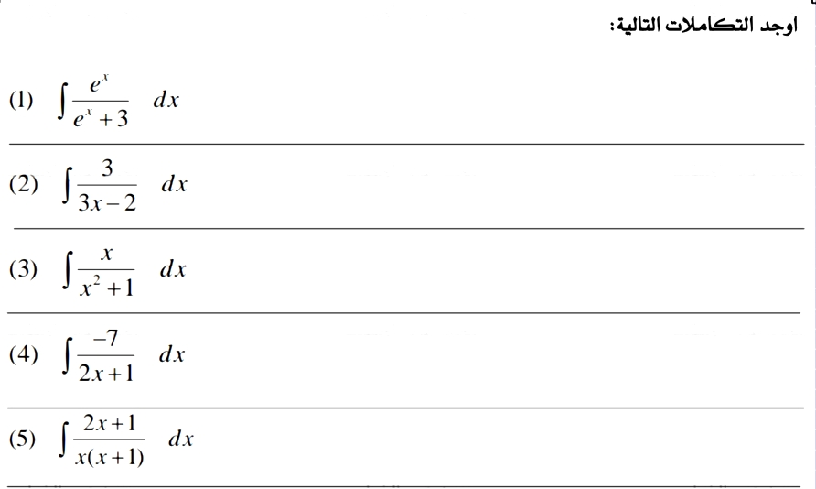
أوجد التكاملات التالية :-
نشاط تعلم

Slide 21
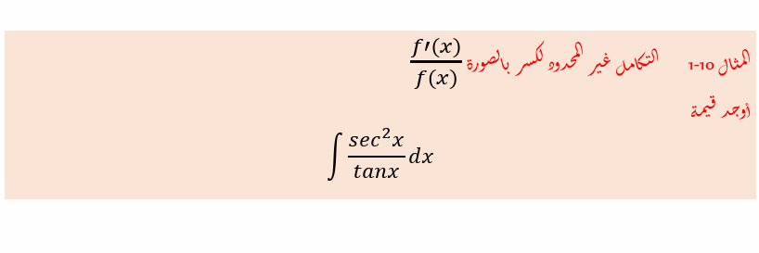

Slide 22
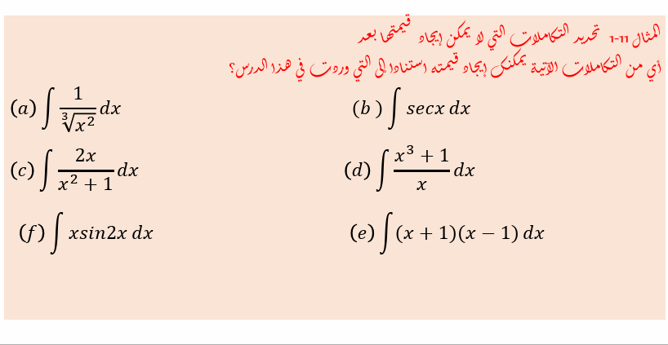
تفكير ناقد

Slide 23
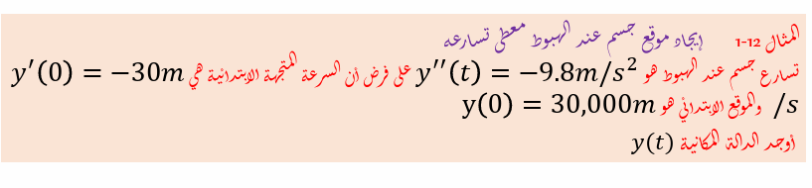
الربط مع الفيزياء

Slide 24
ملاحظات هامة
الى المهمة 1Aستنتقل المجموعة
الى المهمة 2Bستنتقل المجموعة
الى المهمة 3Cستنتقل المجموعة
سينتقل المتسابقون الاوائل من كل مجموعة الى المهمة الرابعة
دعونا نبدأ

Slide 25
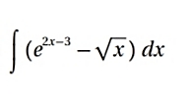
Aالمجموعة
المهمة 1

Slide 26

Bالمجموعة
المهمة 2

Slide 27
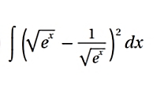
Cالمجموعة
المهمة3

Slide 28
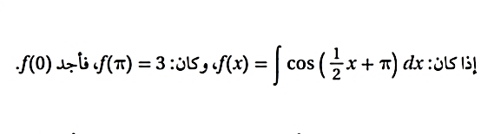
المهمة الرابعة
للمتسابقين الاوائل من كل مجموعة

Slide 29
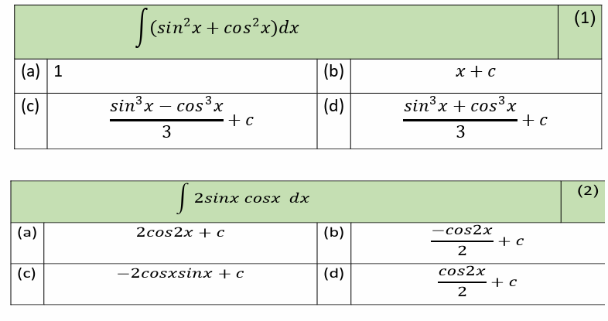
تقييم ختامي

Slide 30
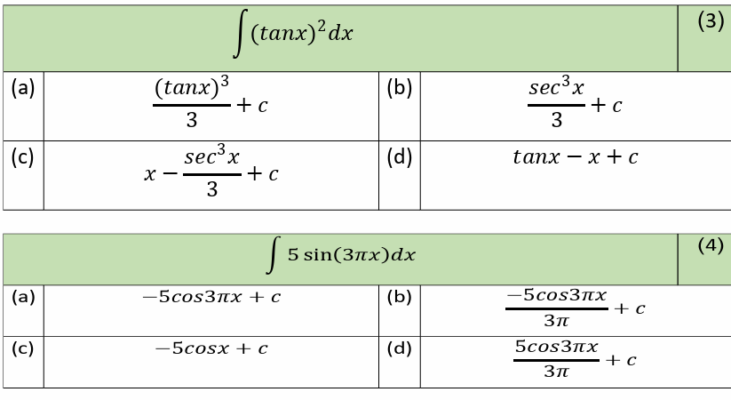
تقييم ختامي

Slide 31

تذكرة خروج
لخّص ما تعلمته اليوم .............................................

